Slide 1
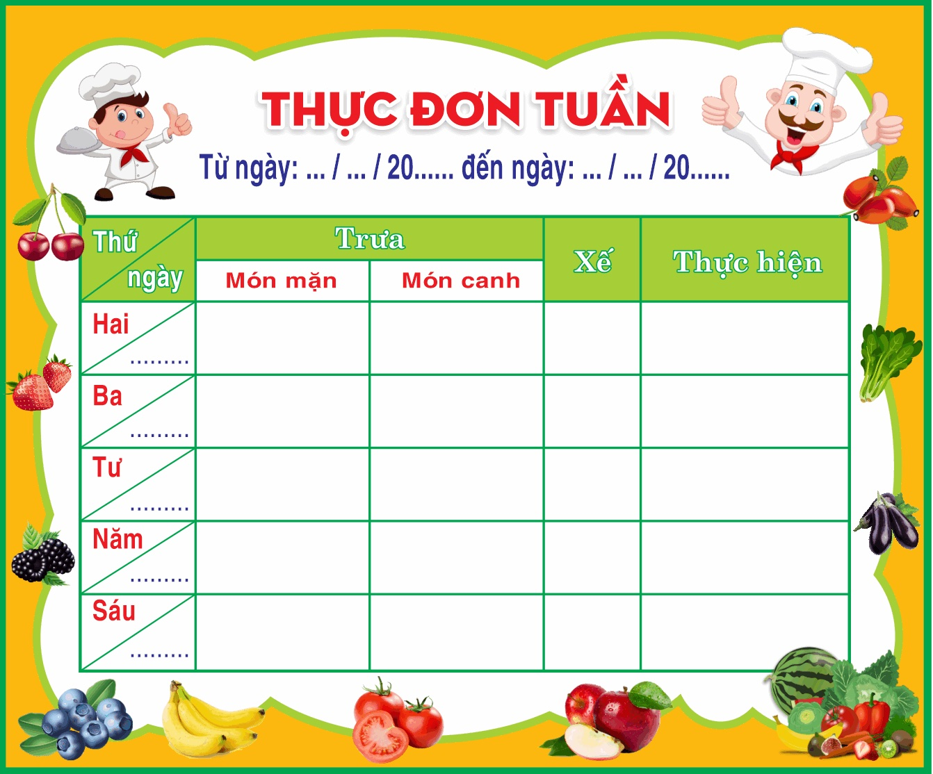
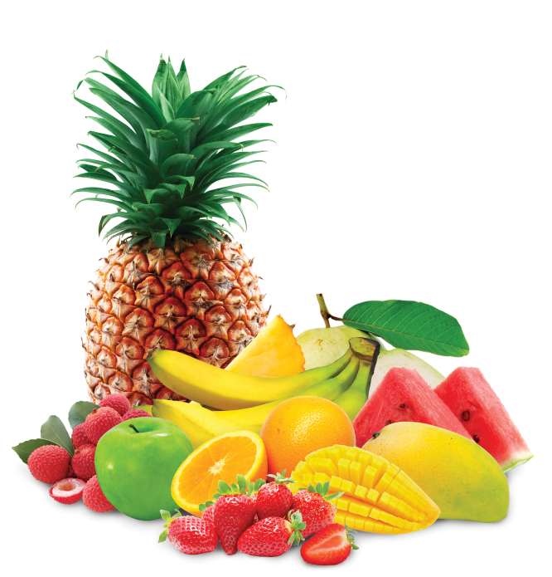
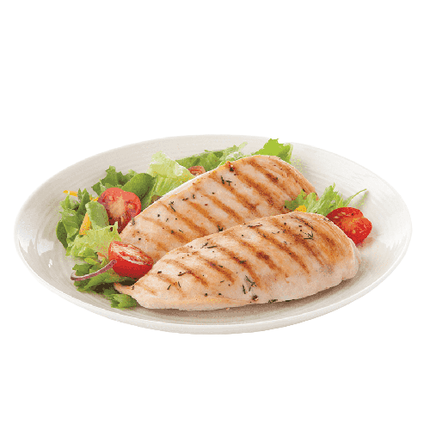
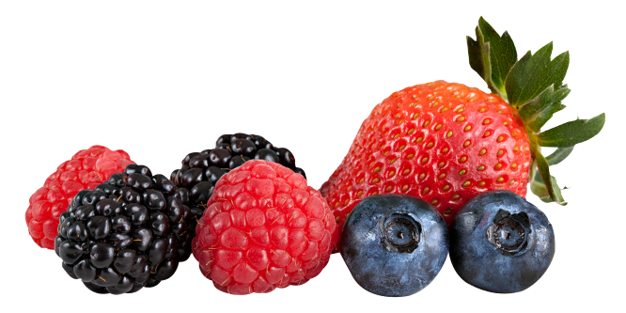
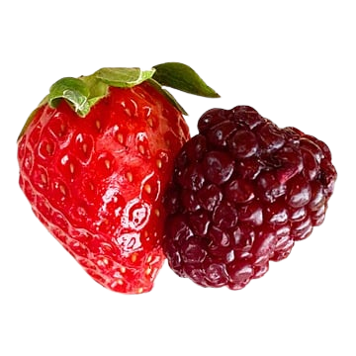
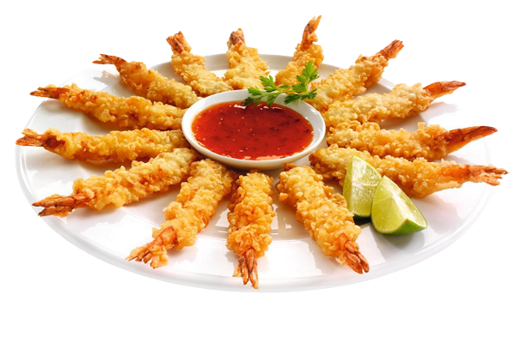
THỰC ĐƠN TUẦN 08 TRƯỜNG TRUNG HỌC CƠ SỞ NGUYỄN GIA THIỀU
Từ ngày 25/09/2023 đến ngày 29/09 /2023
Đơn giá 40.000 VNĐ bao gồm 01 bữa ăn trưa-Tráng miệng và thuế
(Thực đơn được xây dựng theo "Thực đơn cân bằng dinh dưỡng" được thực hiển bởi Bộ giáo dục và đào tạo và Viện Dinh Dưỡng Quốc Gia)
Tuần | Thứ | Món chính | Món mặn 1 | Món mặn 2 | Món xào | Món canh | Bữa phụ | Năng lượng bữa trưa (KCAL) | Đáp ứng nhu cầu hằng ngày 40-50 % | Tỉ Lệ (%) |  |  | Năng lượng bữa phụ (KCAL) | Đáp ứng % nhu cầu năng lượng/ngày
 |  |  |  |  |  |  |  |  |  | P | L | G
Tiêu Chuẩn |  |  |  |  |  |  |  |  | 40%-50% | 25.0-35.0 | 30.0-40.0 | 50.0-65.0
Tuần 08 21/10/2024 | Hai 21/10 | Cơm | Thịt bò hầm khoai tây cà rốt | Trứng cút sốt me | Bắp cải xào mì tôm | Canh dứa nấu thịt cà chua | Sữa fristi Cô gái Hà Lan | 884.6 | 45.8 | 34.6 | 37.2 | 58.6 | 88 | 7.5
 | Ba 22/10 | Cơm | Tôm rang me | Đậu thịt sốt cà chua | Cải ngọt hấp Magi | Canh bí xanh nấu xương gà | Bánh su kem Hữu nghị | 868.4 | 43.4 | 32.4 | 35.8 | 56.4 | 99 | 7,5
 | Tư 23/10 | Cơm | Gà xào sả ớt | Chả cá sốt cà chua | Khoai tây xào | Canh cải xanh nấu thịt | Dưa hấu | 860.2 | 42.8 | 30.0 | 35.2 | 55.8 | 78 | 7,5
 | Năm 24/10 | Cơm | Thịt quay sốt chua ngọt | Trứng tráng cốm | Rau muống xào | Canh me nấu chua | Sữa chua Phù Đổng | 874.8 | 44.6 | 33.8 | 36.6 | 57.8 | 100 | 7,5
 | Sáu 25/10 |  | Cơm rang thập cẩm |  | Salat Dưa chuột | Canh xương nấu chua | Sữa trái cây Kun | 852.6 | 41.2 | 30.0 | 34.4 | 54.6 | 88 | 7.5
 | Ghi chú : (1) Phần trăm năng lượng được tính trên tổng năng lương mỗi ngày
 | (2) Phần trăm Protein,Lipid,Glucid được tính trên tổng năng lượng của một bữa
 | (3) Tổng số loại nguyên liệu sử dụng trong thực đơn,không bao gồm gia vị
 | (4) Tổng lượng rau củ quả trong thực đơn,chưa bao gồm trái cây tráng miệng
 | (5) Tổng lượng muối từ các gia vị chứa muối sử dụng trong thực đơn

